Slide 1
Mai 2023
Contact Presse :
Prénom NOM – 01 00 00 00 00
prénom.nom@lions-france.org

Slide 2
SOMMAIRE
Présentation du Lions Clubs
Mission & Objectifs
Actions & Témoignages

Slide 3
Présentation du
Lions International
Nous sommes une communauté où les membres sont solidaires, bienveillants et responsables. Nous sommes unis par l’amitié, la tolérance et la solidarité, et nous respectons les convictions de chacun. D’origines et de formations différentes, nous donnons de notre temps et notre énergie au service de ceux qui en ont le plus besoin.
1,4
Millions
de membres répartis sur plus de 200 pays à travers le monde
Il est reconnu en tant qu’ONG par les grandes institutions internationales (ONU, UNESCO, UNICEF, OMS et Conseil de l’Europe) où il dispose dans ces institutions d'un siège consultatif.
L’acronyme LIONS signifie « Liberty and Intelligence, Our Nation’s Safety » traduit par « Liberté et compréhension sont la sauvegarde de nos nations ».

Slide 4
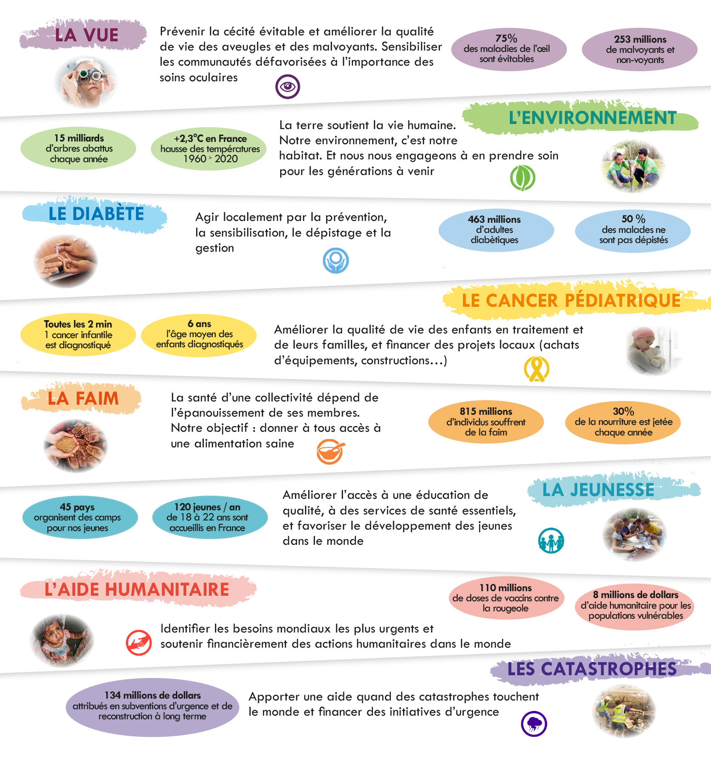
Notre mission
Les 8 causes

Slide 5
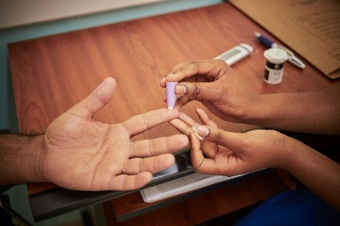
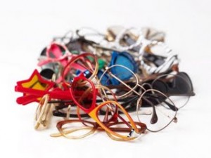
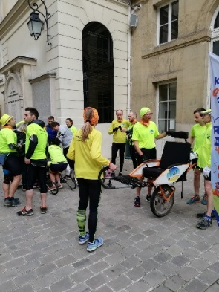
Exemples d’actions locales
A personnaliser
Collecte et distribution solidaire
Campagne de test gratuit de troubles de la vue et dépistage du diabète
Collecte et recyclage de lunettes de vue
Plantation d’arbres et lutte pour la protection de la biodiversité
Organisation d’une course caritative pour lever des fonds au profit de la recherche
Chaque voyage commence par un simple pas.
Un acte de service, un mot d’encouragement,
un geste généreux suffit souvent à redonner espoir aux plus démunis.

Slide 6
Contacts
Presse – Communication
Prénom Nom
Téléphone
Mail
Partenariats
Prénom Nom
Téléphone
Mail
Suivre les Lions Clubs de France
@LionsClubsdeFrance
www.lions-france.org

